Slide 1
Kaşıntıyla Gelen Hasta: ASM’de Uyuz ve Diğer Paraziter Deri Hastalıklarına Yaklaşım

Slide 2
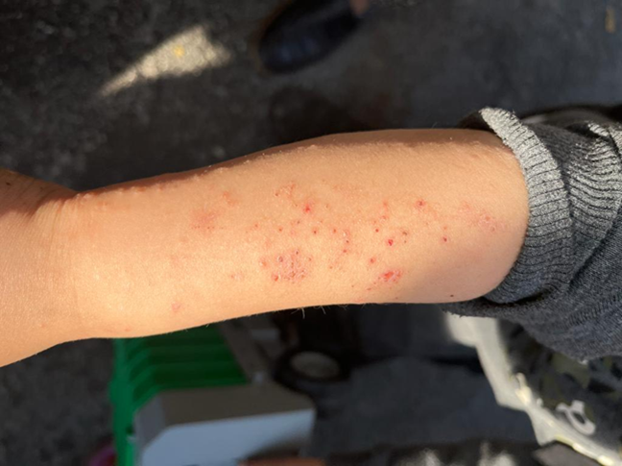
Tanım
Uyuz (Skabiyez), Sarcoptes scabiei var. hominis adlı ektoparazitin neden olduğu, oldukça bulaşıcı, yoğun kaşıntı ve deri lezyonlarıyla karakterize bir enfestasyondur.
Sarcoptes scabiei dişi akarları, epidermise yerleşir ve burada tüneller açarak yumurtalarını bırakır. Parazitin neden olduğu kaşıntı ve lezyonlar hem doğrudan parazit etkisi hem de konağın immün yanıtıyla ilişkilidir.
Uyuz her yaşta görülebilir, ancak çocuklarda ve yaşlılarda daha yaygındır.
Dünya genelinde prevalansı %0.3 ile %46 arasında değişmektedir, özellikle az gelişmiş ülkelerde daha yaygındır.

Slide 3
Bulaş
İnsan uyuz akarı bulaşmasının esas yolu doğrudan deri temasıdır. Akarlar zıplayamasalar da deri yüzeyinde hareket edebilirler ve uzun süreli deri teması yapıldığında yeni bir bireye geçebilirler.
Uyuz akarı, insana özgü zorunlu bir parazittir ve genellikle uyuzlu olan kişilerden bulaşır. Bulaşma en çok aynı yatakta yatmak gibi uzun süreli ve yakın deri teması ile gerçekleşir. Genellikle bulaşma için 15–20 dakika kadar süren temas gerektiğinden, kısa süreli tokalaşma veya hasta muayenesi gibi temaslarda bulaşma riski oldukça düşüktür.
Uyuz enfestasyonlarının çoğu ev içi ortamlarda meydana gelir. Kalabalık yaşam alanlarında yayılımı daha kolaydır.

Slide 4
Bulaş
İlk defa uyuza yakalanan bir kişide belirtilerin başlaması 2-6 hafta kadar sürebilir.
Ancak daha önce uyuza yakalanan bir kişide, belirtiler genellikle maruz kaldıktan 1-4 gün içinde ortaya çıkar.
Hastalık belirtilerinin başlamadığı bu dönemlerde bile kişi uyuzu başkalarına bulaştırabilir.

Slide 5
Klinik Tipleri
Birçok klinik tipi olup en sık görülenler bu kısımda bahsedilmiştir.
Klasik Uyuz
En sık görülen formdur.
Kaşıntı başlıca semptomdur; genellikle geceleri artar.
Deride tüneller, prurigo papülleri, nodüller tipik lezyonlardır.
Başı ve boynu genellikle sağlamdır (bebek, yaşlı, immünsüpresifler dışında)
Erkeklerde genital bölge, kadınlarda meme areolası sık tutulur.
Kabuklu Uyuz (Norveç Uyuzu)
Çok ağır, hiperkeratotik ve bulaşıcılığı yüksek form.
Deride milyonlarca akar bulunabilir.İmmün yetmezlik, yaşlılık, Down sendromu, HIV/AIDS gibi durumlarda sık görülür.
Psoriazis veya Darier hastalığını taklit edebilir.
Bulaşma riski çok yüksek olduğundan salgınlara yol açabilir

Slide 6
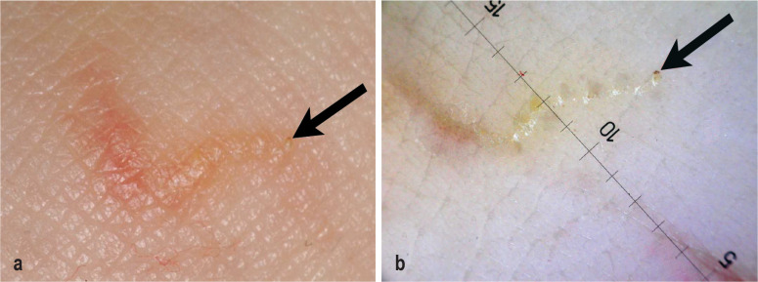
Klinik
Kaşıntı: Uyuzun en tipik belirtisidir. Kaşıntı genellikle geceleri artar.
Lezyonlar: İnce, gri-beyaz renkli tünel hatları (parazit tünelleri) şeklindedir. Papüller, veziküller ve kaşıma izleri sık görülür. Kaşıma nedeniyle ikincil enfeksiyonlar gelişebilir.
Yerleşim Yerleri: El parmak araları, bilekler, dirsekler, koltuk altı, bel çevresi, genital bölge ve ayak bileği en sık tutulan alanlardır. Bebeklerde ve küçük çocuklarda saçlı deri, yüz, avuç içi ve ayak tabanı da etkilenebilir.
a. Klinik bulgu
b. Dermoskopi bulgusu
Uyuz tünellerinin klinik ve dermoskopik görüntüleri

Slide 7
Ayırıcı Tanı
Uyuz tanısı konulurken aşağıdaki hastalıkların dışlanması önemlidir:
Egzama
Kontakt dermatit
Folikülit
Psoriasis
Tinea enfeksiyonları (mantar hastalıkları)

Slide 8
Tedavi
Tüm semptomatik hastalar ile uzun süreli deri teması olan yakın temaslılar şikayetleri olmasa dahi mutlaka tedavi edilmelidir. Temaslıların tedavi edilmemesi durumunda enfestasyon döngüsü devam eder.
Uyuz enfestasyonu durumunda;
Aile üyeleri ve yakın temaslılar da aynı anda tedavi edilmelidir.
Uygun tedaviyle uyuz genellikle hızlı bir şekilde iyileşir. Ancak tedavi edilmezse enfestasyon yıllarca devam edebilir ve sekonder enfeksiyonlarla komplike olabilir.
Uyuz olmuş birey tekrar uyuz olabilir.
Tedavi sonrası deri akardan tamamen temizlenmiş olsa bile kaşıntı azalarak 2-4 hafta kadar daha devam edebilir
Uyuzlu kişiye ait tüm giysiler, yumuşak terlikler, havlular ve yatak çarşafları, ilk tedavi uygulandığı gün en az 50°C’de yıkanmalıdır.
Yüksek ısıda yıkanamayan giysiler, oda sıcaklığında 4 gün boyunca plastik poşet içinde kapalı tutulabilir.

Slide 9
Topikal Tedavi
İlaç | Formülasyon | Önerilen tedavi | Etkinlik (%) | Yan etkileri | Çocuklarda kullanım | Gebelikte kullanım | Emzirenlerde kullanım
Kükürt | %2-12.5 krem veya merhem | 3 gün üst üste uygulanıp 1 hafta sonra tekrarlanır | 39-100 | Koku ve kserotik egzema | Güvenli, bebeklerde %6 konsantrasyon | Kategori C (sınırlı kullanım, muhtemelen güvenli, %6 konsantrasyon önerilir) | Anne sütüne geçip geçmediği bilinmiyor, %6 güvenli kabul edilir
Benzil benzoat | %10-15 losyon | 2-3 gün üst üste uygulanıp 1 hafta sonra tekrarlanır | 48-92 | Kaşıntı, yanma, batma, püstül, deri irritasyonu ve egzema, nadiren nörolojik komplikasyonlar | 2 yaşından büyük çocuklarda güvenli | Önerilmez | Önerilmez, anne sütüne geçip geçmediği bilinmiyor
Krotamiton | %10 krem, losyon | 1-2 gece üst üste sürülür | 63-88 | Kaşıntı, deri irritasyonu, nadiren egzema, anafilaksi | Önerilmez | Kategori C | Anne sütüne geçip geçmediği bilinmiyor
Permetrin | %5 krem veya losyon | 8-12 saat deride kaldıktan sonra yıkanır, 1 hafta sonra tekrarlanır | 86-100 | Kaşıntı, yanma, batma, egzema | >2 ay* | Kategori B | Güvenli
Uyuz tedavisinde kullanılan topikal ilaçların farklı hasta gruplarında kullanımı, uygulama şekli, etkinliği ve yan etkileri
Not: *2 aylıktan büyük infantlarda onaylı olmasına rağmen, 2 aydan küçük infantlarda da pediatrik dermatologlar tarafından en sık önerilen ilaç permetrindir.

Slide 10
Sistemik Tedavi
Ivermektin: Dirençli vakalarda veya yaygın enfestasyonlarda kullanılabilir.
Klasik uyuz: Tek seferde 200 µg/kg aç karnına alınacak, 1 hafta sonra aynı doz tekrarlanacak.
Kabuklu uyuz: Klinik şiddete göre aşağıdaki protokollerden biri uygulanır:
- 3 doz: 200 µg/kg 1., 2. ve 8. günlerde
- 5 doz: 200 µg/kg 1., 2., 8., 9. ve 15. günlerde
- 7 doz: 200 µg/kg 1., 2., 8., 9., 15., 22. ve 29. günlerde
Not: Oral ivermektin tedavisi ile birlikte aralık 7 gün boyunca %5 topikal permetrin veya benzil benzoat (daha sonra klinik iyileşmeye kadar haftada iki kez) ve gerekirse topikal keratolitiklerin kullanılması önerilir.
Oral ivermektin için vücut ağırlığına göre doz rehberi
Vücut ağırlığı (kg) | Tek seferlik oral doz (3 mg’lık tablet sayısı)
15-24 | 1 tablet
25-35 | 2 tablet
36-50 | 3 tablet
51-65 | 4 tablet
66-79 | 5 tablet
≥80 | 200 µg/kg olarak hesaplanır
Not: Türkiye’de oral ivermektin, 3 mg’lık tabletlerden oluşan 4, 12 ve 20 tabletlik ambalajlarda bulunmaktadır.

Slide 11
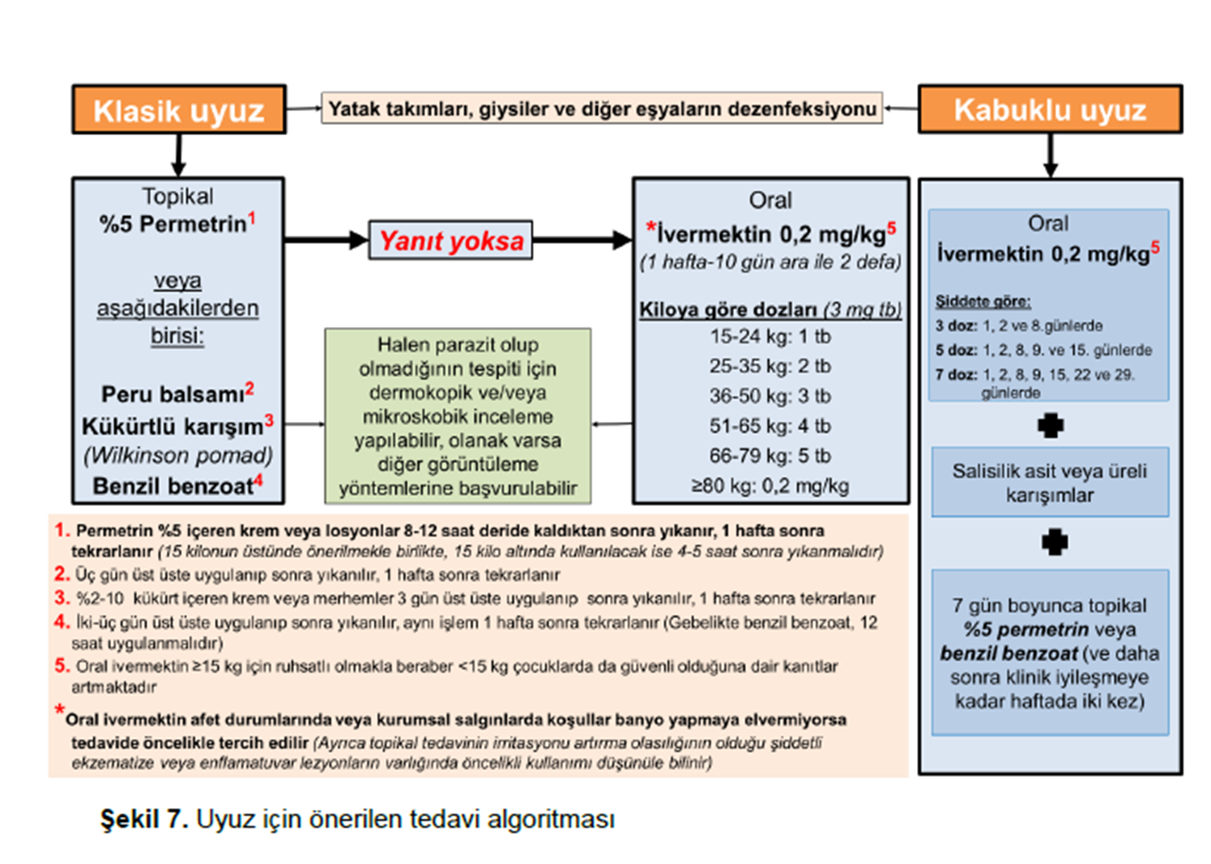

Slide 12
Kaynaklar
1-Birinci Basamak Tanı Tedavi Rehberi 2025
2-Uyuz Tani Ve Tedavi Rehberi https://turkdermatoloji.org.tr/media/files/UYUZ%20TANI%20VE%20TEDAV%C4%B0%20REHBER%C4%B0_TDD.pdf
3- Uyuz Vaka Yönetim Rehberi
https://hsgm.saglik.gov.tr/tr/dokumanlar-zoonotik.html
4- https://www.adenilaclama.com/bit-ilaclama/
5- https://encrypted-tbn0.gstatic.com/images?q=tbn:ANd9GcQ3eXPnYGYH2k1Ruy0IrrrZR__1x_UmRPUMlw&s

Slide 13
Bitlenme (Pediculosis)

Slide 14
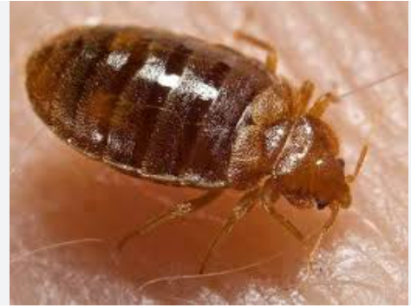
Tanım
Pedikülosis, insan saçlı derisi, vücut kılları veya pubik bölgesine yerleşen ektoparazitik infestasyon hastalığıdır.
Etken, Pediculus humanus capitis (baş biti), Pediculus humanus corporis (vücut biti) ve Pthirus pubis (kasık biti) olabilir.
Aile hekimliği pratiğinde en sık görüleni baş biti (Pediculus capitis) olup özellikle okul çağı çocuklarında sık karşılaşılır.
ASM’de bitlenmenin doğru tanınması, etkili tedavisi ve bulaşın önlenmesi, hem bireysel hem de toplum sağlığı açısından önemlidir.

Slide 15
Epidemiyoloji ve Bulaş
Okul çağındaki çocuklarda daha sık görülür.
Direkt temas en önemli bulaş yoludur (saç-saça temas).
Tarak, şapka, havlu gibi eşyaların ortak kullanımı bulaşı kolaylaştırır.
Sosyoekonomik düzeyden bağımsızdır, ancak kalabalık yaşam alanlarında sıklığı artar.

Slide 16
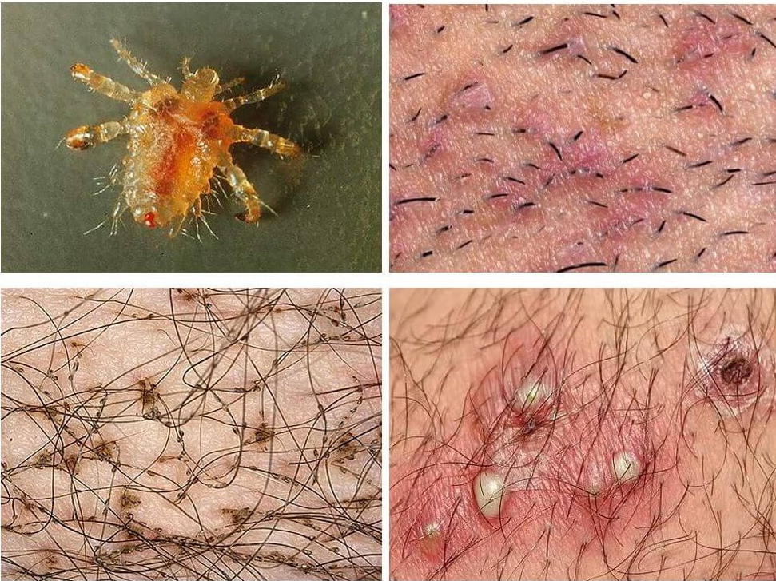
Klinik Bulgular
- Kaşıntı (özellikle ense ve kulak arkası) : Allerjik reaksiyon sonucu gelişir.
- Ekskoriasyonlar ve sekonder enfeksiyon : Kaşımaya bağlı.
- Gözle görülen erişkin bitler ve sirkeler (yumurtalar) :
  Saç tellerine yapışmış beyaz/krem renkli sirkeler, kolayca ayrılmaz.
  Ense, kulak arkası ve saçın başlangıç bölgelerinde yoğunlaşır.
- Şiddetli olgularda lenfadenopati olabilir.

Slide 17
Tanı
Klinik muayene ile canlı bit veya sirke görülmesi tanı için yeterlidir.
Dermatoskop ile daha kolay ayırt edilebilir.
Saç kepeği ile karışabilir, ancak sirkeler saça yapışıktır ve kolay ayrılmaz.

Slide 18
Birinci Basamakta Tedavi
1. Topikal Pedikülositler
- Permetrin %1 losyon/şampuan (ilk tercih):
  Saça uygulanır, 10 dakika bekletilir, durulanır.
  7–10 gün sonra tekrar edilir.
- Dimetikon %4 losyon:
  Toksik olmayan, fiziksel etkiyle paraziti öldüren güvenli bir seçenektir.
- Benzil alkol %5 losyon: Alternatif tedavi.
2. Mekanik Yöntem
- İnce dişli tarak ile saçın sık taranması (ıslak saçta daha etkili).
- 2–3 hafta boyunca haftada birkaç kez tekrarlanmalı.
3. Genel Önlemler
- Tüm aile bireyleri ve yakın temaslılar muayene edilmeli.
- Ortak kullanılan tarak, şapka, yastık kılıfı, havlu gibi eşyalar sıcak suyla yıkanmalı (60 °C).
- Yıkanamayan eşyalar 2 hafta süreyle ağzı kapalı poşette bekletilmeli.

Slide 19
Genital Bit (Pediculosis pubis)
Genellikle pubik bölgeyi tutmakla birlikte, aksilla, göğüs kılları, sakal, kaş ve kirpiklerde de görülebilir. Toplum sağlığı açısından önemli olup, cinsel yolla bulaşan enfeksiyonlar (CYBE) ile birlikte değerlendirilmelidir.
Epidemiyoloji
Genellikle 15–40 yaş arası erişkinlerde görülür.
Bulaşma çoğunlukla cinsel temas yoluyla olur, ancak ortak kullanılan havlu, çarşaf, iç çamaşırı ile de geçiş mümkündür.
HIV ve diğer CYBE’lerle koenfeksiyon oranı yüksektir.

Slide 20
Klinik Bulgular
Ana semptom: Şiddetli kaşıntı (özellikle geceleri).
Deri bulguları:
  Eritematöz papüller, ekskoriasyonlar.
  Sekonder bakteriyel enfeksiyonlar (impetiginizasyon).
  Macula cerulea: Deri altı hemoglobinin yıkımı sonucu oluşan mavi-gri renkli lekeler, patognomonik olabilir.
Göz bulguları: Kirpik tutulumu (phthiriasis palpebrarum) blefarit ve konjonktivit tablosu yapabilir.

Slide 21
Tanı
Klinik muayene: Pubik kıllarda hareket eden parazitlerin veya yapışık sirkelerin görülmesi tanı için yeterlidir.
Dermatoskopi: Parazit ve yumurtaları daha kolay saptanabilir.
Laboratuvar: Genellikle gerekmez. Ancak CYBE açısından ek testler (HIV, sifiliz, gonore, klamidya vb.) önerilir.

Slide 22
Tedavi
Topikal Tedavi
Permetrin %1 krem/losyon: İlk seçenek. Kıllara uygulanır, 10 dakika bekletildikten sonra yıkanır. 7 gün sonra tekrar uygulanabilir.
Kükürtlü pomad (3–10%): Özellikle gebelerde güvenli seçenek.
Sistemik Tedavi
Oral ivermektin (200 mcg/kg, tek doz, 7 gün sonra tekrar): Topikal tedaviye dirençli olgularda kullanılabilir.
Destek Tedavi
Kaşıntı için antihistaminikler.
Sekonder enfeksiyon varlığında topikal/ sistemik antibiyotik.

Slide 23
Tedavi Sonrası Yaklaşım
Hastanın cinsel partnerleri mutlaka eşzamanlı tedavi edilmelidir.
Ortak kullanılan kıyafet, yatak çarşafı ve havlular 60°C’de yıkanmalı veya birkaç gün plastik torbada kapalı bekletilmelidir.
Tedavi sonrasında 7–10 gün içinde kontrol yapılmalı, canlı parazit saptanırsa tedavi tekrarlanmalıdır.

Slide 24
Özel Durumlar
Gebelik ve emzirme: Permetrin %1 veya kükürtlü pomad tercih edilir. Ivermektin kullanılmaz.
Çocuklarda kirpik tutulumu: Vazelin ile mekanik temizleme, gerekirse topikal tedavi.

Slide 25
Sevk Kriterleri
Standart tedavilere rağmen 2–3 kür sonrası devam eden infestasyon.
Sekonder bakteriyel enfeksiyon gelişmesi (selülit, impetigo).
Yaygın salgın kontrolü gerektiren durumlarda ilçe/il sağlık müdürlüğü bilgilendirilmelidir.
Çocuklarda kirpik tutulumu (oftalmoloji desteği gerekebilir).
Gebe ve emzirenlerde tedaviye yanıt alınamaması.

Slide 26
ASM’de Pratik Yaklaşım
Canlı bit/sirke varlığını muayene ile doğrula.
Permetrin %1 losyon reçetele → 7–10 gün sonra tekrar.
Eşzamanlı aile taraması yap, temaslıları değerlendir.
Hijyen eğitimi + kişisel eşyaların temizliği.
Sekonder enfeksiyon varsa topikal/ sistemik antibiyotik ekle.
Dirençli olgularda alternatif pedikülositlere geç → dermatoloji/ enfeksiyon sevki düşün.

Slide 27
Sonuç
Pedikülozis (bitlenme), özellikle çocuklarda yaygın görülen, aile hekimlerinin sıklıkla karşılaştığı bir durumdur.
Doğru tanı, uygun topikal tedavi ve bulaş önlemleri ile çoğu olgu ASM’de başarıyla yönetilebilir.
Gerektiğinde sevk ve salgın bildirimleri ile toplum sağlığı korunmuş olur.

Slide 28
Kaynakçalar
1-Birinci Basamak Tanı Tedavi Rehberi 2025
2- https://www.adenilaclama.com/bit-ilaclama/
3- https://encrypted-tbn0.gstatic.com/images?q=tbn:ANd9GcQ3eXPnYGYH2k1Ruy0IrrrZR__1x_UmRPUMlw&s

Slide 29
TEŞEKKÜRLER

